Slide 1
南池 （唐·李郢）
尾页

Slide 2
原文
首页
尾页

Slide 3
原文
溢：充满而流了出来。
榼：古代酒器。
醪：浊酒/未滤出渣子的酒。
接䍠：古代一种头巾。
首页
前页
尾页

Slide 4
白话译文
首页
前页
尾页

Slide 5
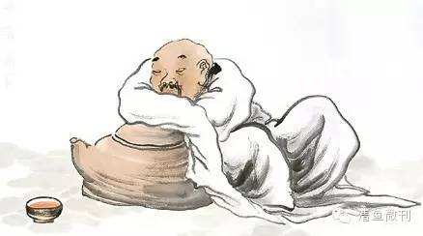
作者简介
李郢，字楚望，长安人。
大中十年，第进士，官终侍御史。
诗作多写景状物，风格以老练沉郁为主。代表作有《南池》、《阳羡春歌》、《茶山贡焙歌》、《园居》、《中元夜》、《晚泊松江驿》、《七夕》、《江亭晚望》、《孔雀》、《画鼓》、《晓井》等，其中以《南池》流传最广。
首页
前页
尾页

Slide 6
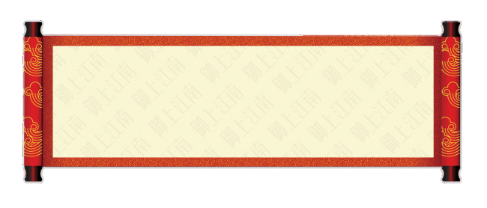
古诗鉴赏
《南池》是晚唐诗人李郢所写的一首七言绝句。
这首诗描写了一家三口，在池塘钓鱼时的欢乐情景。
诗人生动有趣地描绘了一家人垂钓时兴致勃勃，其乐融融的生活场面，读起来令人感到温馨有趣。
首页
前页
尾页

Slide 7
欢迎来到彩色园。
现在你们必须回答几个问题才可以获得通往彩色园的入门票喔！
开始
首页
前页
尾页

Slide 8
试辨别以下事项的对错，并为正确的事项选出笑脸；错误的事项选哭脸。
1.这首古诗主要描绘了一家人捕鱼过日，带出了艰辛的生活场面。
2.《南池》诗里的“供饵”指的是小男孩在喂鱼。
3.诗中“溢榼香醪倒接䍠”指的是丈夫倒裹头巾，身旁满满一壶浊酒飘出浓浓的香气。
4. 《南池》是晚唐诗人李郢所写的一首七言绝句。
首页
前页
完成

Slide 9
恭喜答对了！
返回练习题

Slide 10
对不起，你答错了。请重新尝试！
返回

Slide 11
恭喜你们成功获得彩色园的入门票。现在你们可以好好参观这里的独特风景了！
首页
前页

